Slide 1
Com podem saber les coses que passen en qualsevol
part del món?

Slide 2
GRÀCIES ALS
MITJANS DE COMUNICACIÓ
EL DIARI
LA TELEVISIÓ
INTERNET
LA RÀDIO

Slide 3
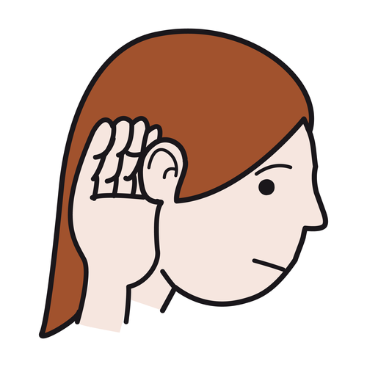
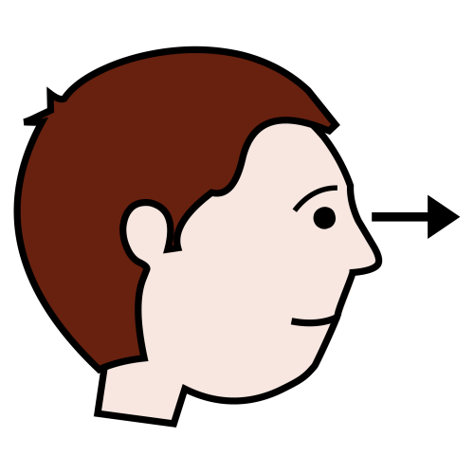
HI HA MITJANS DE COMUNICACIÓ QUE…
S’ESCOLTEN.
ES VEUEN I S’ESCOLTEN.
ES VEUEN, S’ESCOLTEN I TAMBÉ ES PODEN LLEGIR.
ES VEUEN I ES LLEGEIXEN .

Slide 4
EL MITJANS DE COMUNICACIÓ EXPLIQUEN COSES DE POBLES,
CIUTATS, DE PAÏSOS
…I DE MOLTS LLOCS DIFERENTS DEL MÓN.
CIUTATS
POBLES

